Slide 1
Day 8
Linear Regression & Logistic regression
[全民瘋AI系列]
第12屆 iT邦幫忙 鐵人賽

Slide 2
學習目標

Slide 3
Part 1-1
線性迴歸 (Linear Regression)
觀念講解

Slide 4
線性迴歸(Linear Regression)
簡單線性回歸: y=β0+β1x
β0 截距(Intercept)
β1 斜率(Slope)
x為輸入，y輸出
y
斜率
θ₁
透過機器學習(ML)來找出一條函式，來最佳化模型
目標 = 降低 Error
θ₀
X
Notes:
βi : 為權重(也就是模型的參數)
β0 : 為截距(intercept)
Xi : 放入input(又稱自變項)
ε : 為bias(偏誤值)(也可以說是noise(噪音值)
y= 反應變數(又稱應變項)

Slide 5
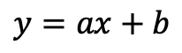
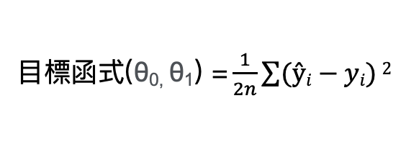
哪一個是誤差的測量方式呢？
y
y
$$y=ax+b$$
Residual
Residual
X
X
目標函式$\text{(}\text{θ}\text{0}\text{, }\text{θ}\text{1}\text{) =}\frac{1}{2n}\sum{(ŷi−yi)}2$
Notes:
這個函式對$\text{θ}\text{0}\text{, }\text{θ}\text{1}$偏做微分設他們為0，接著我們對方程式求解。 此函式只有極小值，因此我們得到的$\text{θ}\text{0}\text{, }\text{θ}\text{1}$ 最小極值的解。

Slide 6
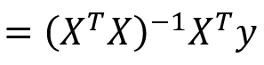
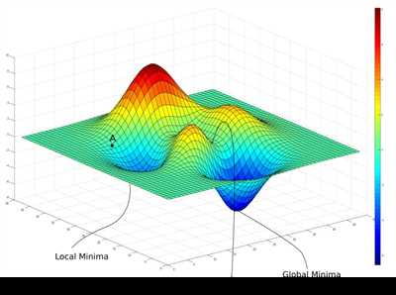

兩種求解方法
Close form
Gradient descent
$$\text{θ}$$
台大 李宏毅教授 ML Lecture 3-1: Gradient Descent
Notes:
當特徵少時使用Close form較為適合，使用上述公式來求出$\text{θ}$值，當是複雜的問題時Gradient descen較能解決 其原因是大部分的問題其實是沒有公式解的 ax²+bx+c=0 他的公式解是 –b+-$\sqrt{b2}−4ac$/2a

Slide 7
scikit-learn
sklearn 在python中提供大量常見的機器學習演算法和許多實用的資料集合，其中今天就是要使用到它的現性回歸的演算法(LinearRegression)。

Slide 8
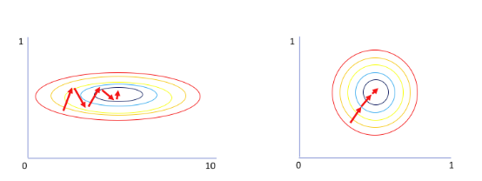
Linear Regression
LearRegression 使用時機
標籤(y)為連續值
資料量較少 (<100k)
假設資料特徵和標籤之間有線性關性
透過Feature Transformation(特徵轉換)、 Normalization(正規化) 幫助快速收斂
Notes:
使用時機：
Label為非連續值（二元、多元分類問題）。
Features 和 Label之間不必有線性關係，因為Features會做non-linear的transform(sigmoid)。
Prediction：0~1的機率值。

Slide 9
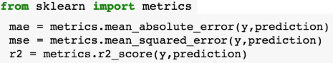
scikit-learn 模型評估方法
Regression
Mean Absolute Error
Root Mean Absolute Error
R2 Score
Classification
Accuracy
F1 Score
Desired output
Predicted output
Number of data

Slide 10
Part 1-2
線性迴歸 (Linear Regression)
程式實作

Slide 11
觀察不同的降維方式 Example : 鳶尾花朵
Part 2
[程式實作] 資料清理&前處理

Slide 12
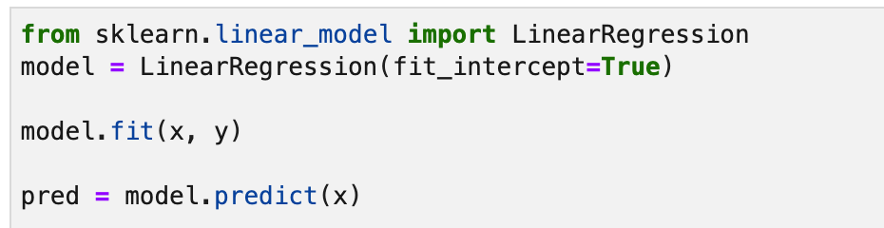
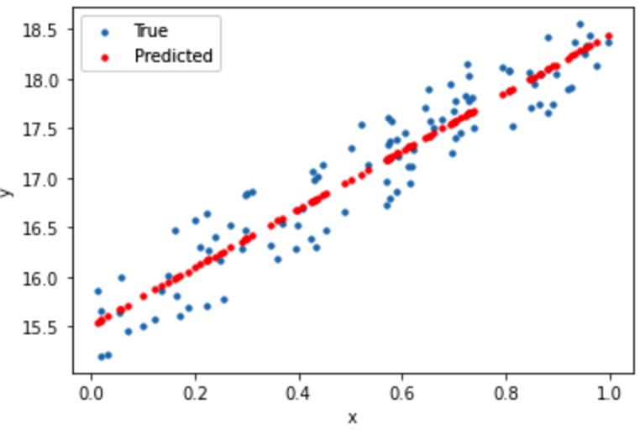
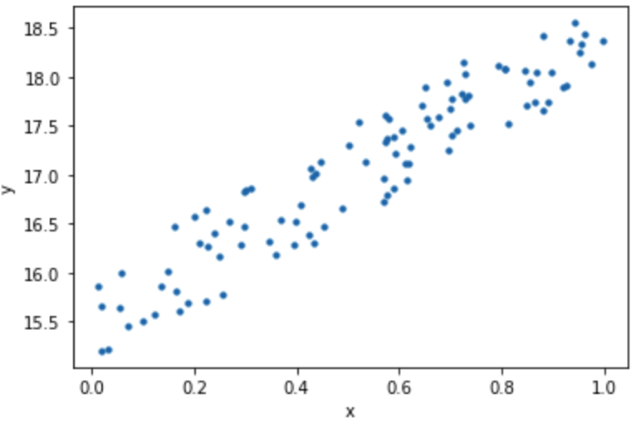
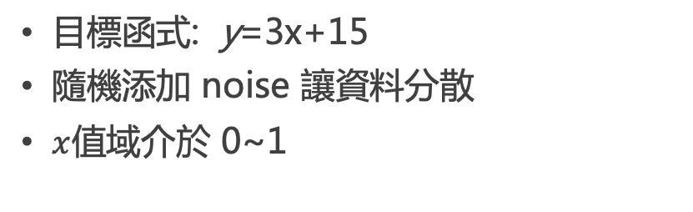
Example 1 (簡單線性回歸)
目標函式: y=3x+15
隨機添加 noise 讓資料分散
$x$值域介於 0~1
Notes:
Scikit-learn提供linear regressio的類別只要將輸入(x)和輸出(y)放入線性回歸模型中,就能得到intercept(截距)和coefficient(係數)。係數是指斜率。

Slide 13
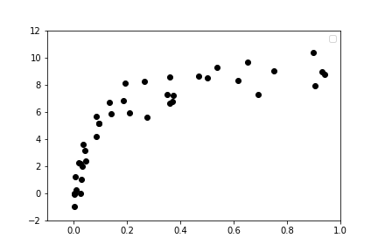
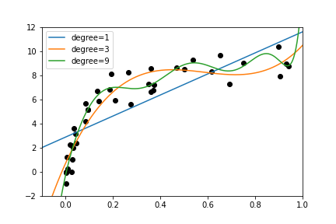
[補充] 訓練一個多項式模型
在 sklearn 中如果要訓練一個多項式的回歸模型：
PolynomialFeatures 生成多項式特徵
LinearRegression
Notes:
剛才的範例是簡單的線性迴歸，大家可以發現資料都很均勻分布在一條直線上。因此我們可以使用一次方的方程式來找出我們的目標函式。但是現實中的問題並非這麼簡單，

Slide 14
Part 2-1
邏輯迴歸 (Logistic regression)
觀念講解

Slide 15
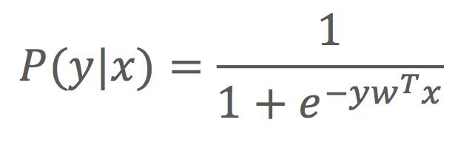

Logistic regression
邏輯回歸是一種分類(classfication)演算法
用於分類問題中的廣義回歸演算法
又稱＂回歸＂的線性分類器
Label 為非連續值（二元、多元分類問題）
適合需要得到一個 二元分類概率 的場景，簡單，速度快
Notes:
羅輯回歸是由線性回歸變化而來的，屬判別模型適合解決二元分類問題
若已知數據之間聯繫是非線性的，千萬不要應使用邏輯回歸進行分類
所以就跟linear regression類似，他先找到weight去得到一個數值，再利用sigmoid function轉換成0~1的值，表示他的機率值可能為這個類別的機率值。
logistic regression其實是一個機率的意義，透過這個function去轉換，
我們在二元的logistic regression只會分成兩個label 是 或 不是，所以只要機率大於50%→機率值就會快速的上升，小於50就會快速的下降。

Slide 16
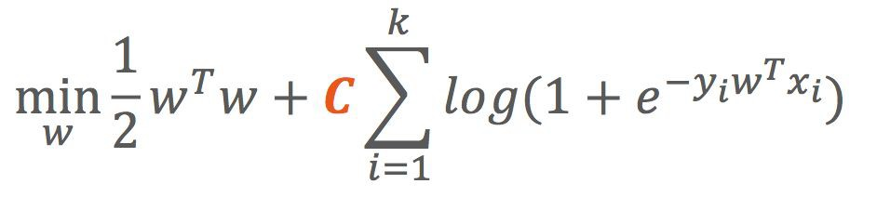
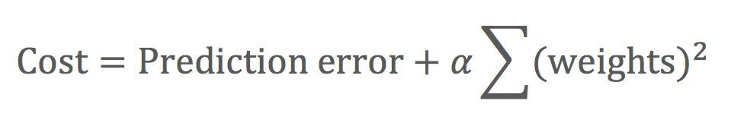
Logistic Regression in Scikit-Learn
Penalty: L1 / L2 (Lasso / Ridge)
C: default = 1
Logistic Regression:
Linear Regression:
Notes:
和 linear regression 的 alpha 不一樣的是 C 值越大對 weight 的控制力越弱。
比較logistic reg和linear reg的cost function
相同 logistic regression 在 sklearn 裡面也有 regularization 的用法，不過這裡不一樣的是 c 越大對 weight 的控制力越弱，因為他penalty 的項是 prediction error 而不是 weight 那一項。( alpha是越大控制力越強，學出來的線越平滑 )
solver：优化算法选择参数，只有五个可选参数，即newton-cg,lbfgs,liblinear,sag,saga。默认为liblinear。

Slide 17
Reference
Part 1
https://medium.com/@jacky308082/machine-learning-%E4%B8%8B%E7%9A%84-linear-regression-%E5%AF%A6%E4%BD%9C-%E4%BD%BF%E7%94%A8python-7e1dd03a4d46
https://medium.com/@jacky308082/machine-learning-%E4%B8%8B%E7%9A%84-linear-regression-%E5%AF%A6%E4%BD%9C-%E4%BD%BF%E7%94%A8python-7e1dd03a4d46
Part 2
http://www.taroballz.com/2018/07/18/ML_LogisticRegression/

Slide 18
Thanks
PRESENTED BY 10程式中
第12屆 iT邦幫忙 鐵人賽

